Slide 1
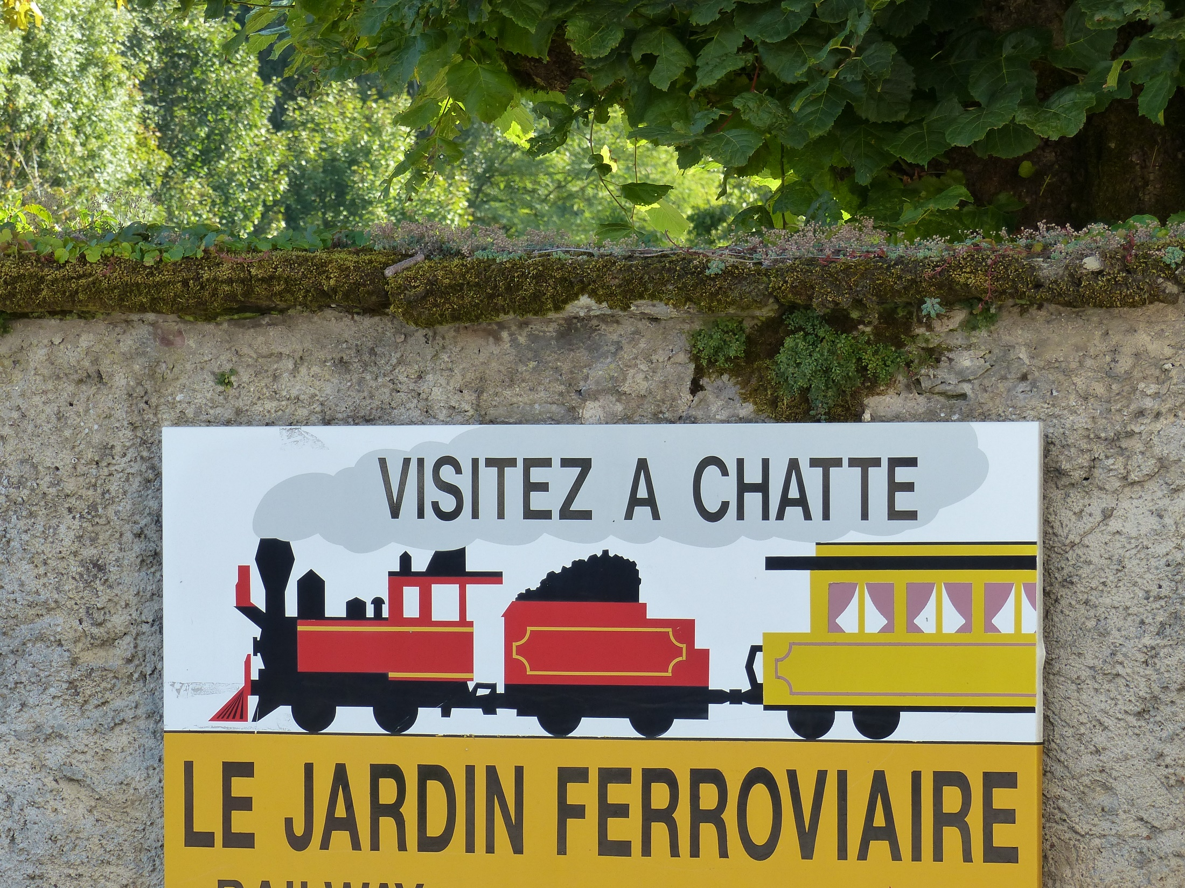




Slide 2
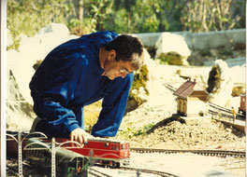
UNE BELLE HISTOIRE...
Quand une passion dévorante pour les trains miniatures prend le dessus sur la raison, le réseau ferroviaire familial envahit la maison et finit par se retrouver, agrandi, perfectionné et sublimé dans le jardin qui l’entoure.
Au fil du temps, après des milliers d’heures de travail, de construction, de jardinage et de réglages, c’est un formidable monde miniaturisé qui s’offre à vous.
Le Jardin Ferroviaire de Chatte, créé en 1987 par Christian ABRIC, est devenu aujourd’hui l’un des plus beaux jardins miniatures animés d’Europe.

Slide 3
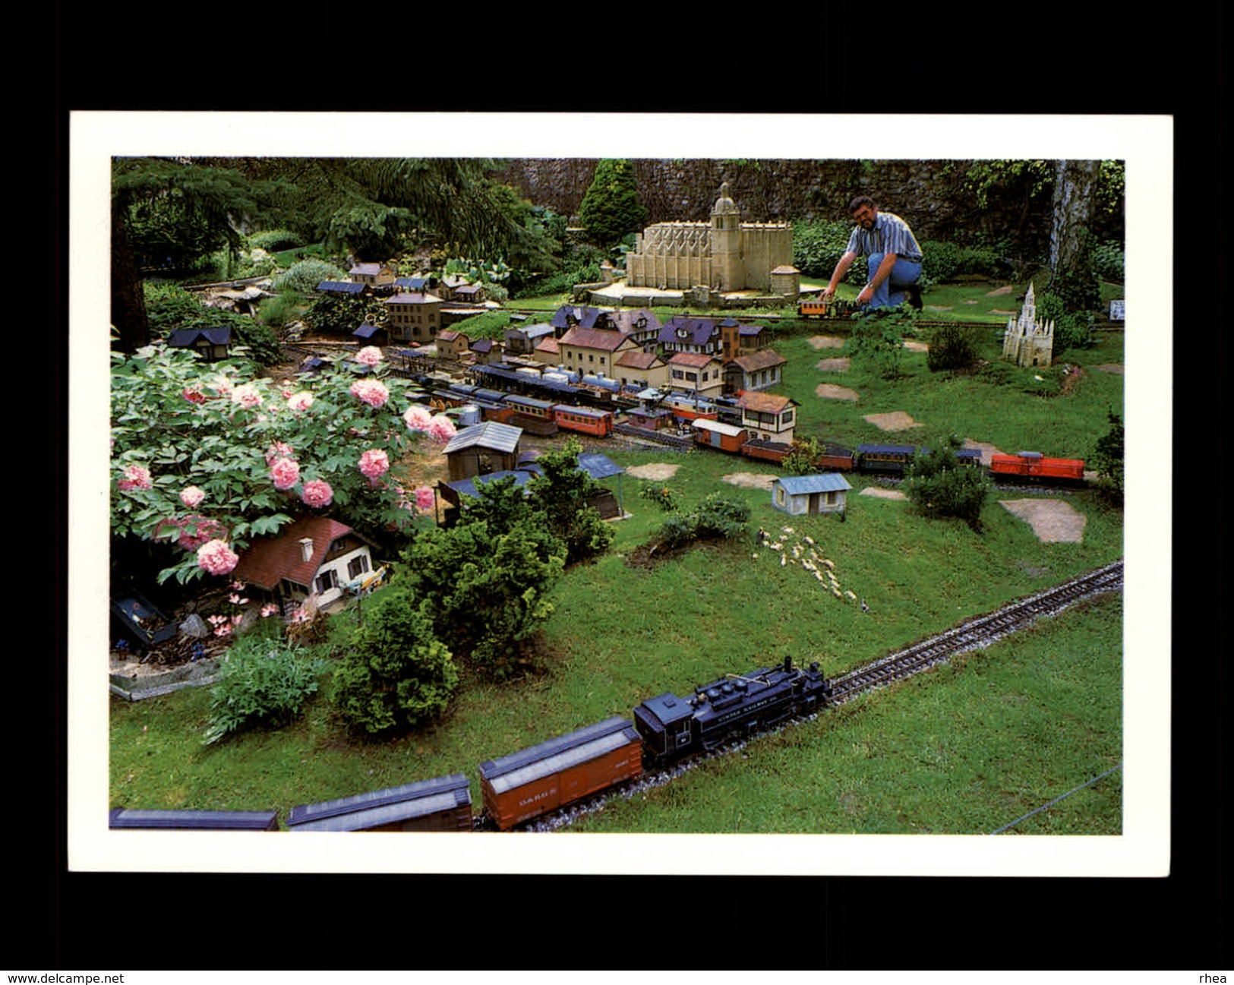

Slide 4
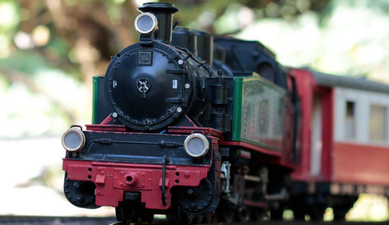
Le Jardin Ferroviaire est la réalisation d’un rêve de gosse. C’est un modèle de reconstitution à l'échelle 1/22,5ème. 30 trains de jardin se croisent, traversant, surplombant et contournant villes, rivières, routes, lacs et montagnes.
Chaque locomotive parcoure plus de 7000 km par an sur un réseau composé de 1100 m de voies ferrées. Il nécessite une surveillance permanente. Chats, tourterelles, escargots, feuilles mortes, terroristes en culottes courtes, végétation rebelle, racines sont les ennemis quotidiens du réseau ferroviaire.
Les trains fonctionnent par tous les temps, qu'il pleuve ou non.

Slide 5
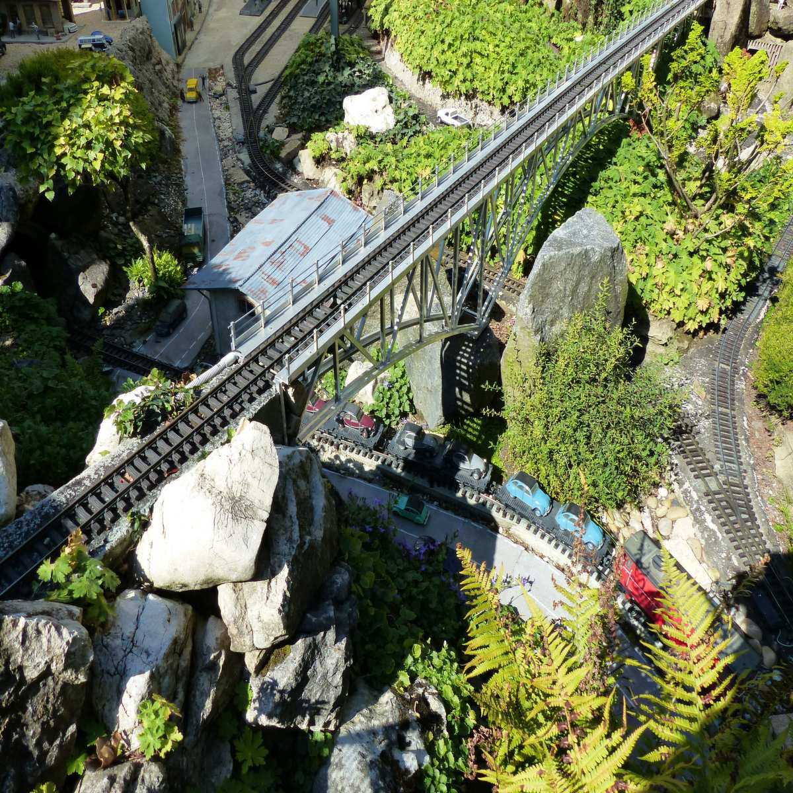

Slide 6
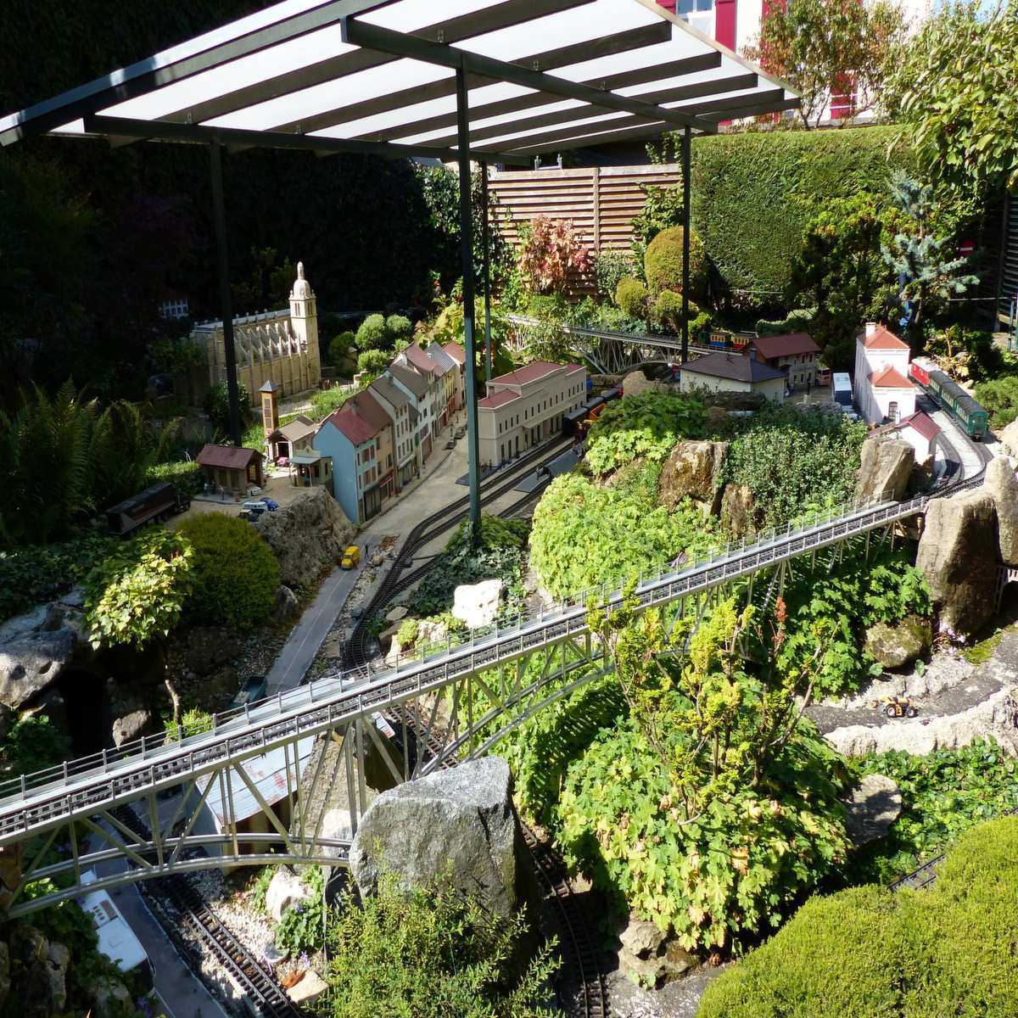

Slide 7
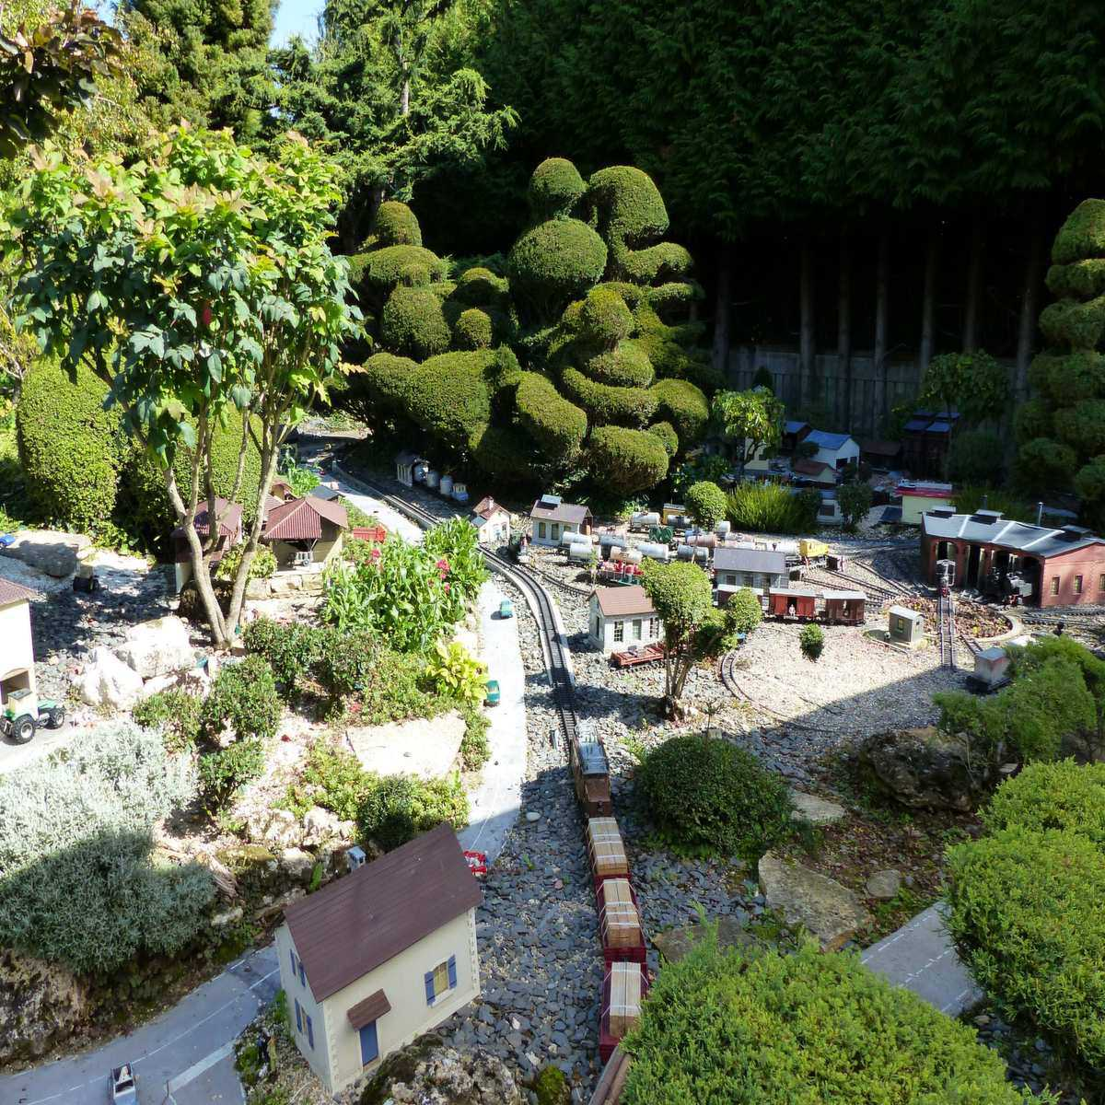
Dans cet espace , tout est là pour créer l’illusion du jardin miniature : Le paysagiste doit parvenir à intégrer les différentes échelles du lieu : les vallonnements environnants, les arbres de taille adulte, la collection d’érables japonais, les arbres nanifiés. C’est grâce à la taille en Niwaki des végétaux, qui crée différentes perspectives, que le jardin prend toute sa structure.

Slide 8
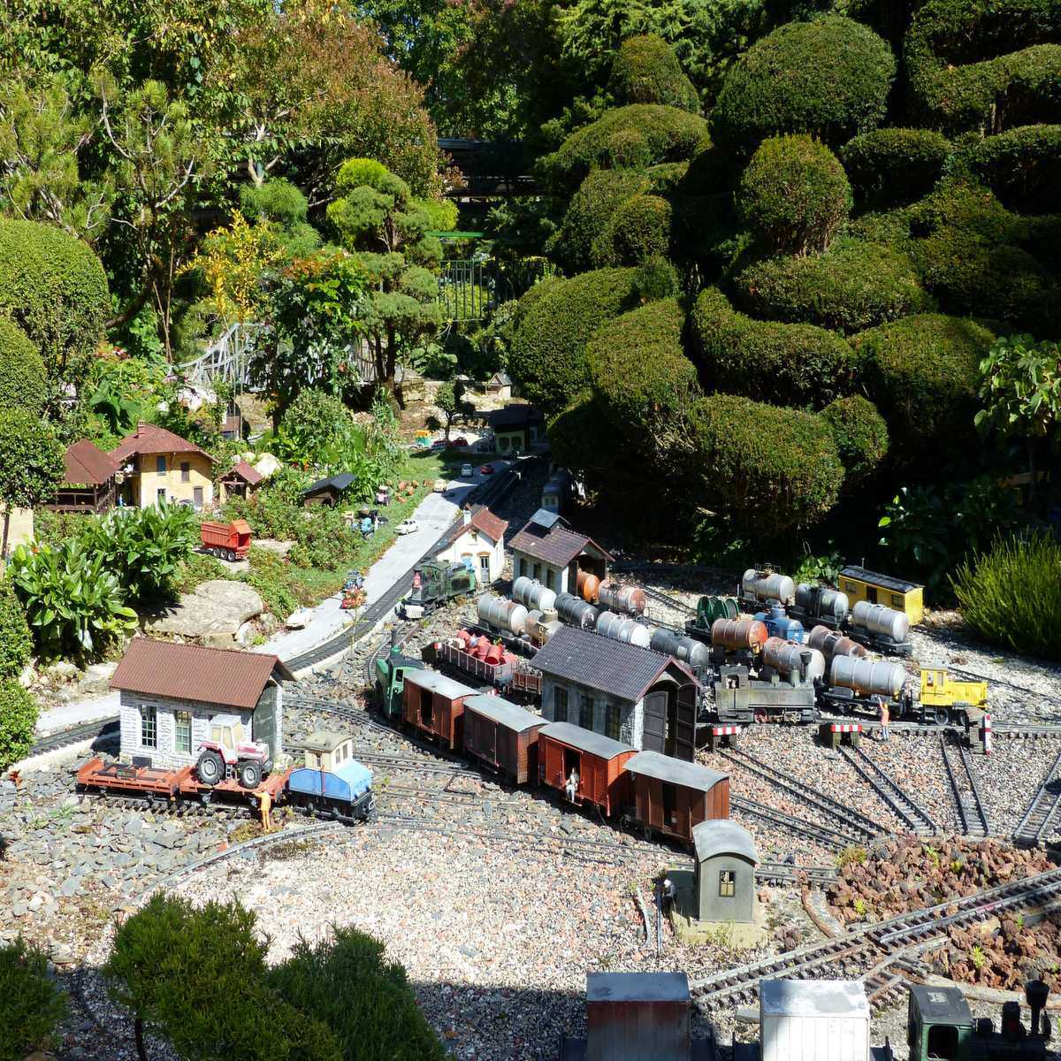

Slide 9
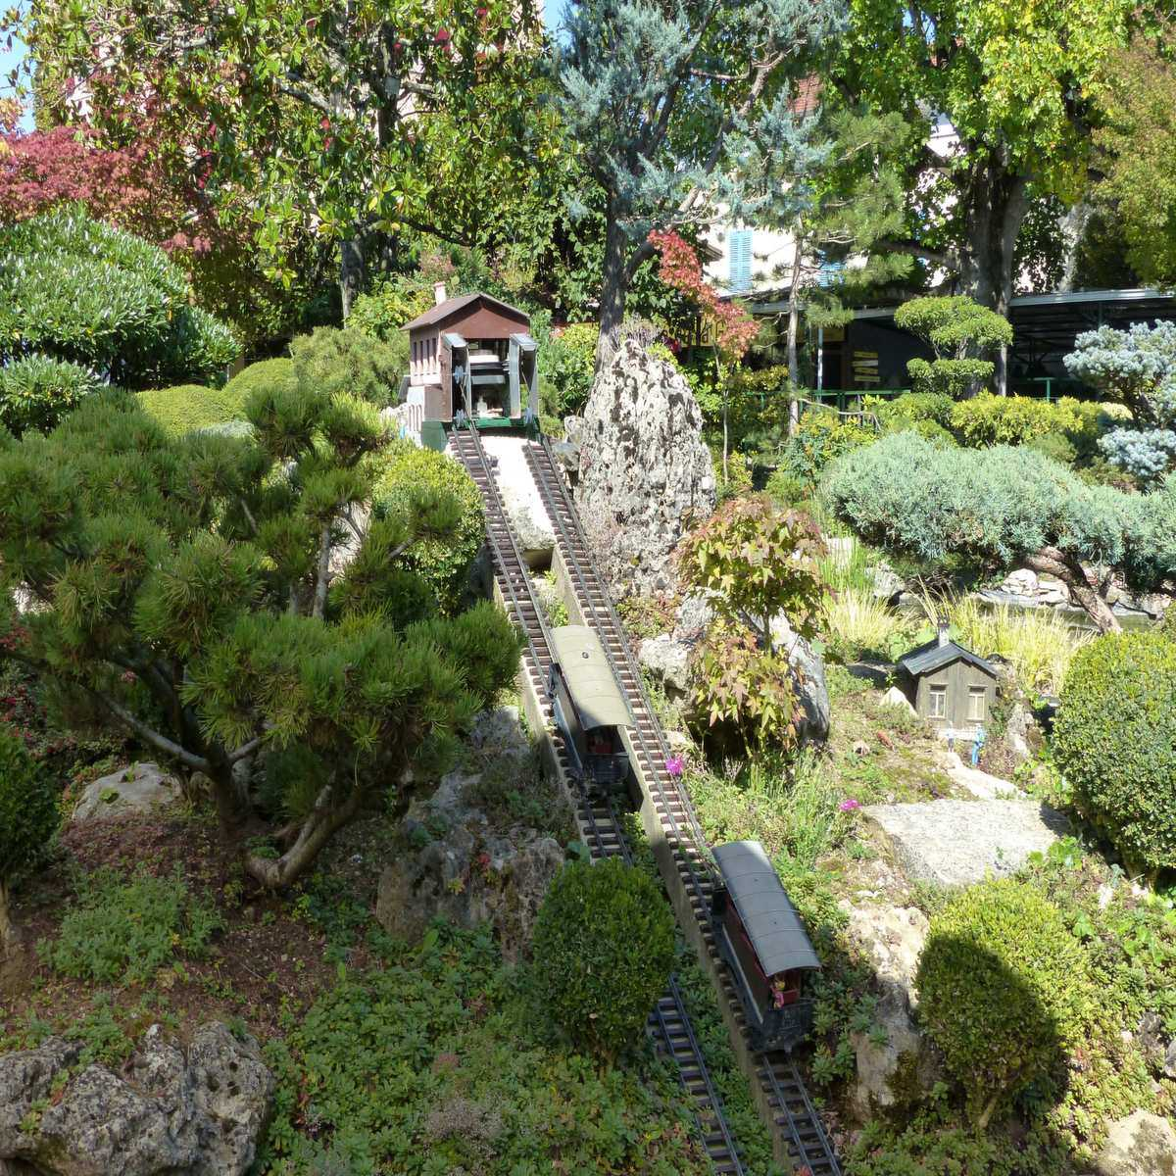

Slide 10
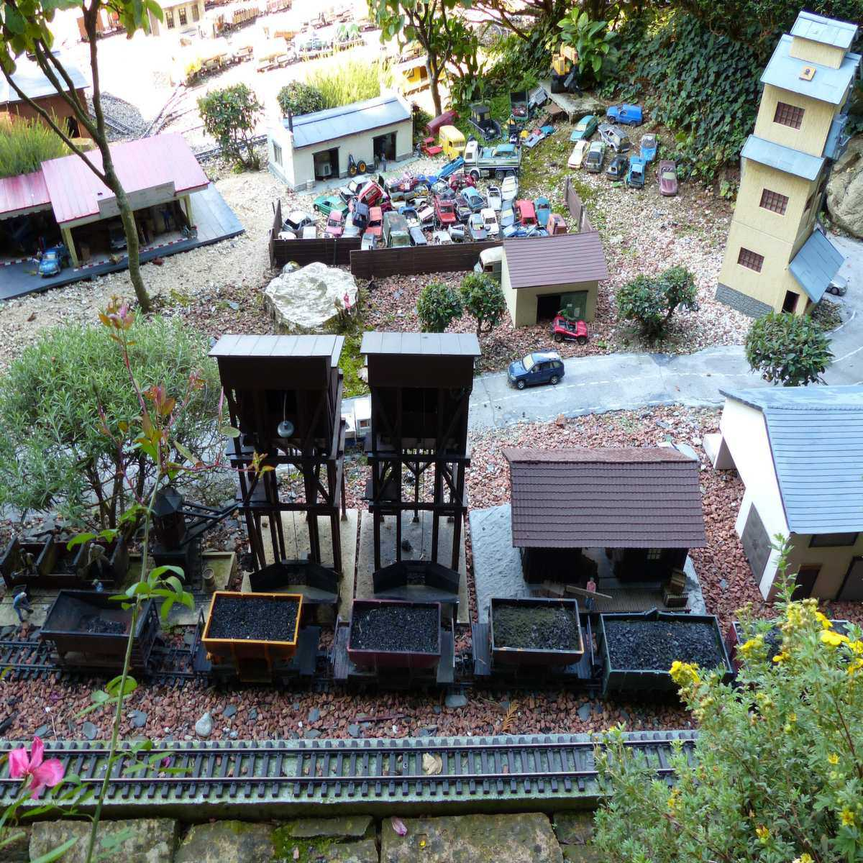

Slide 11
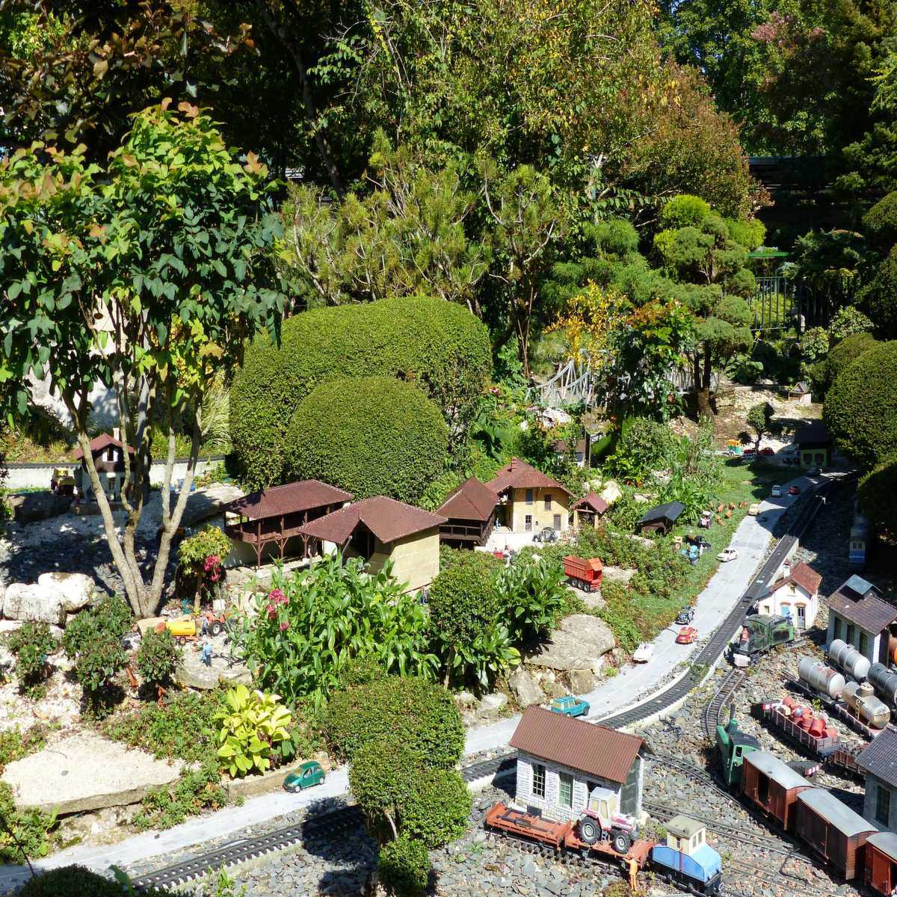

Slide 12
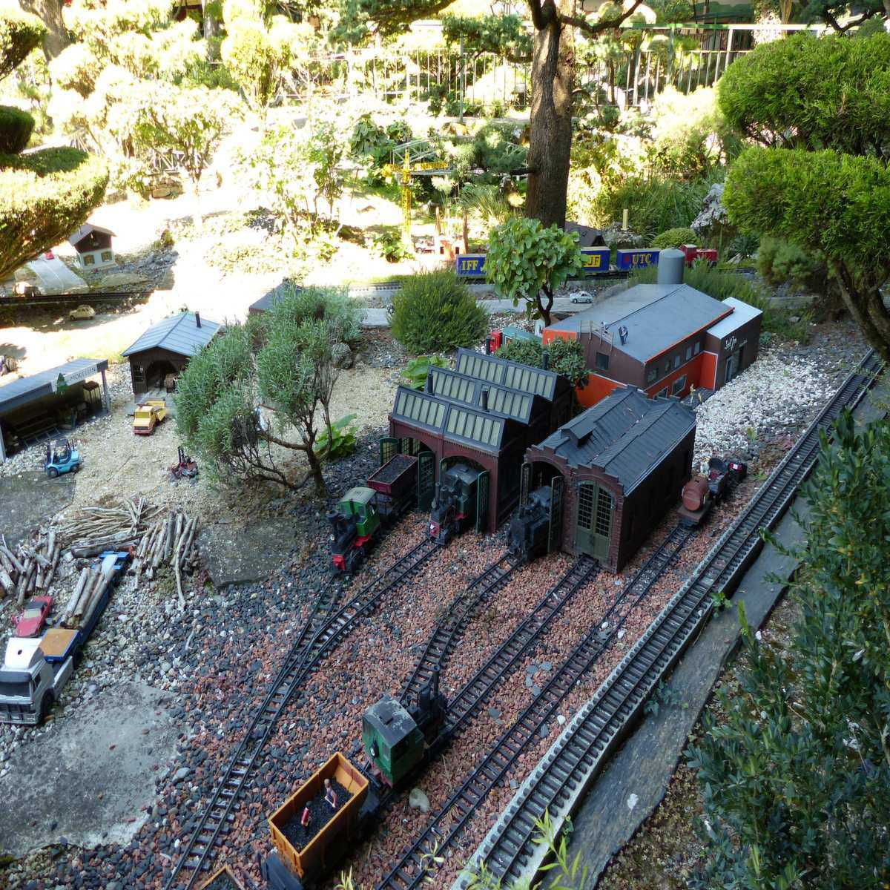

Slide 13
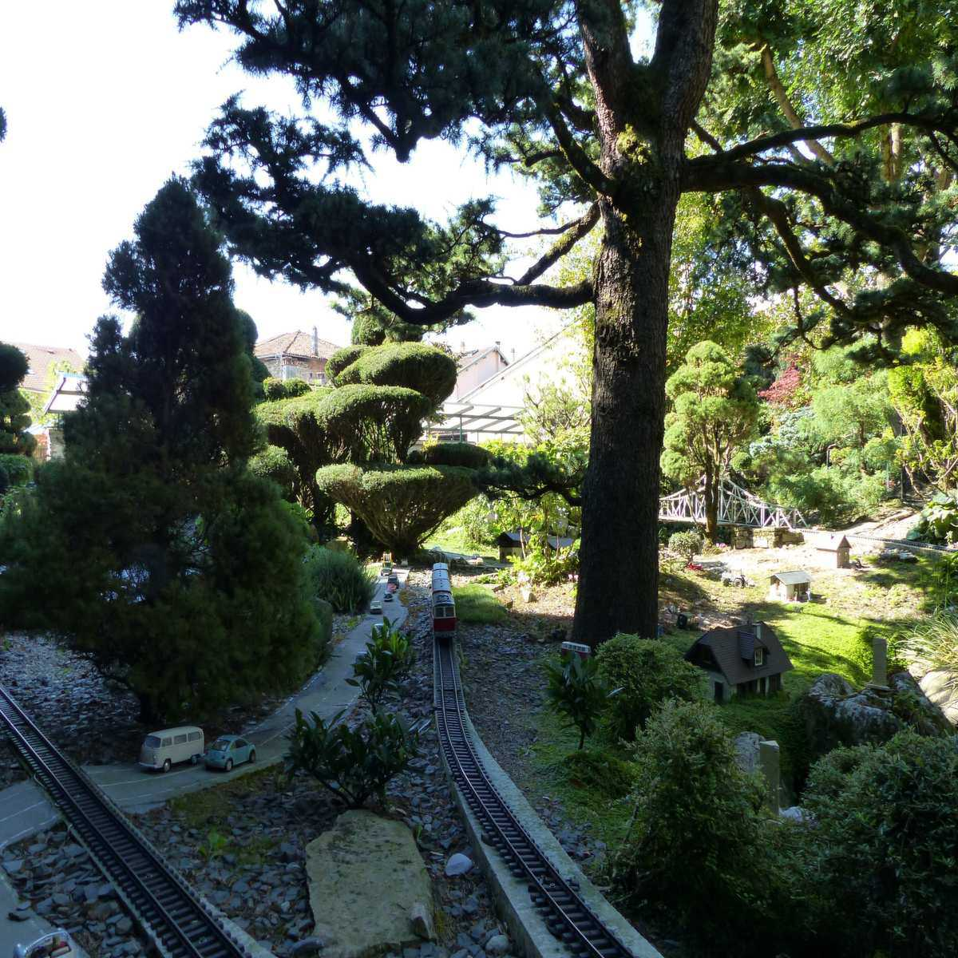

Slide 14
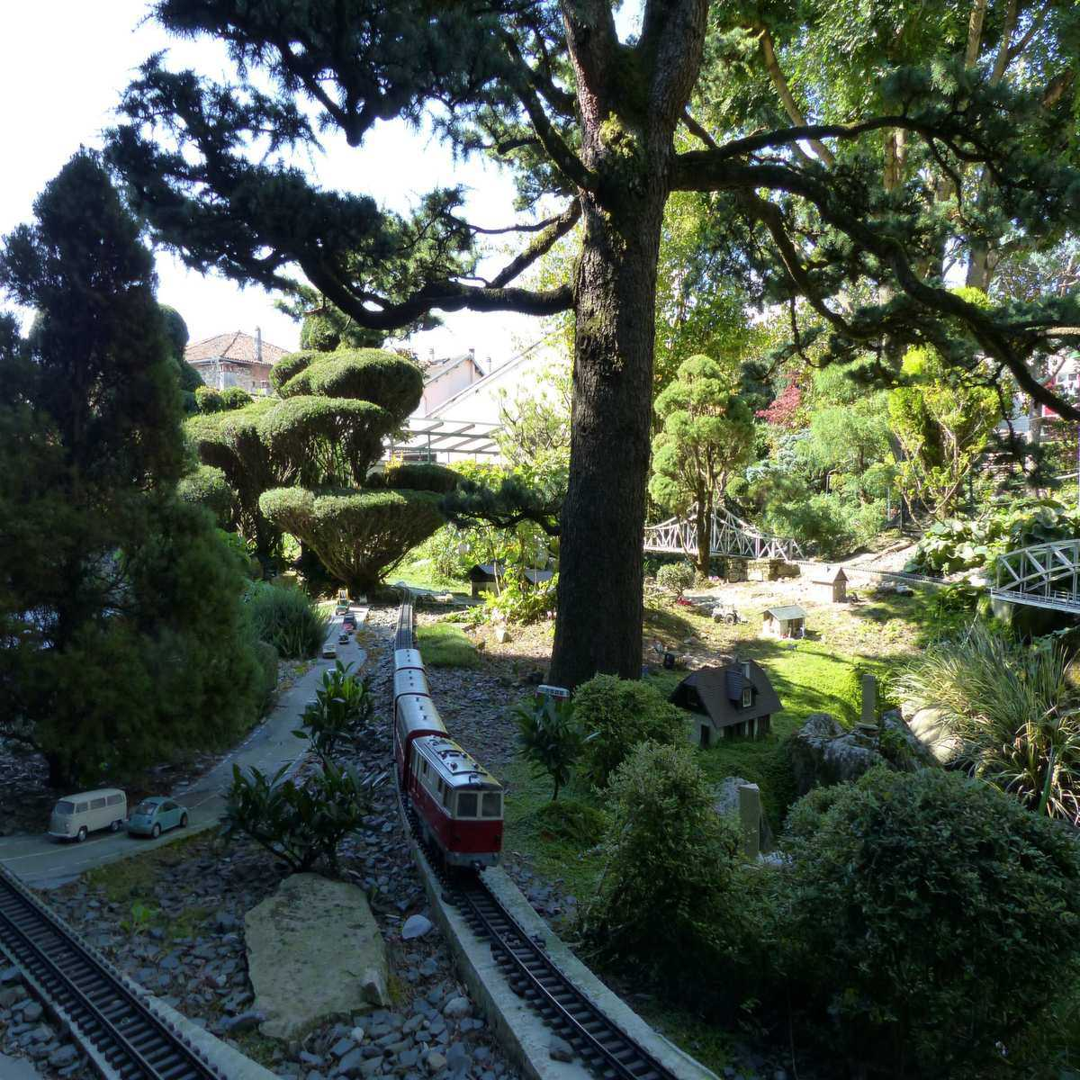

Slide 15
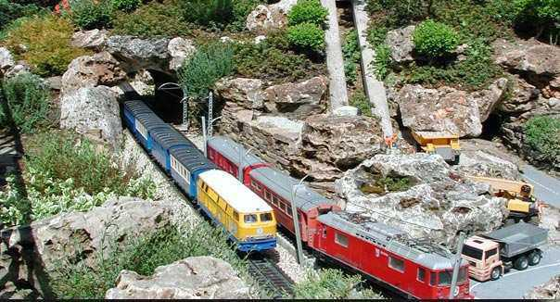

Slide 16
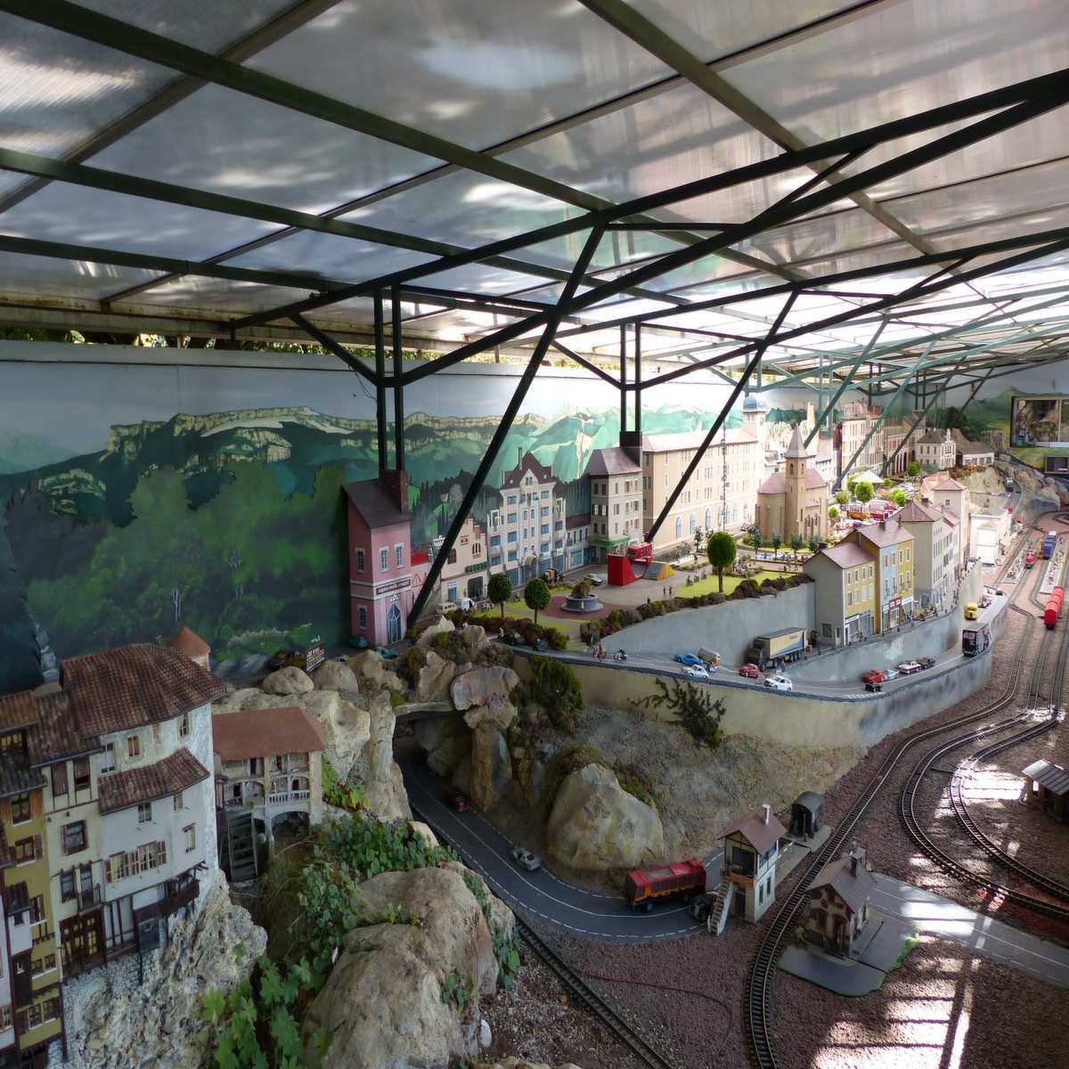

Slide 17
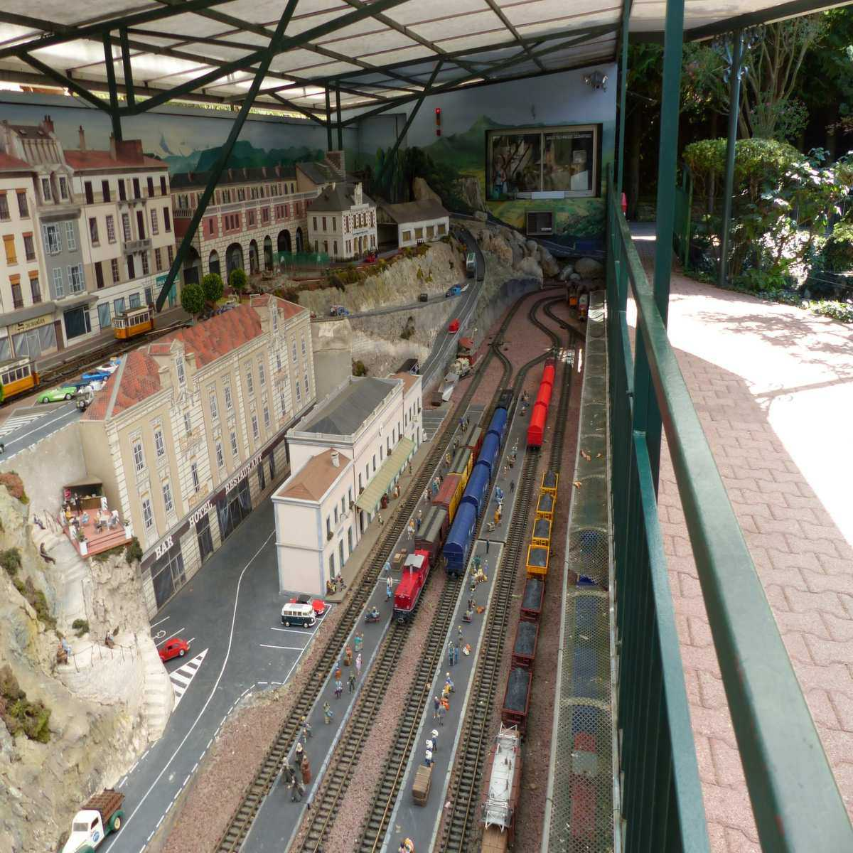

Slide 18
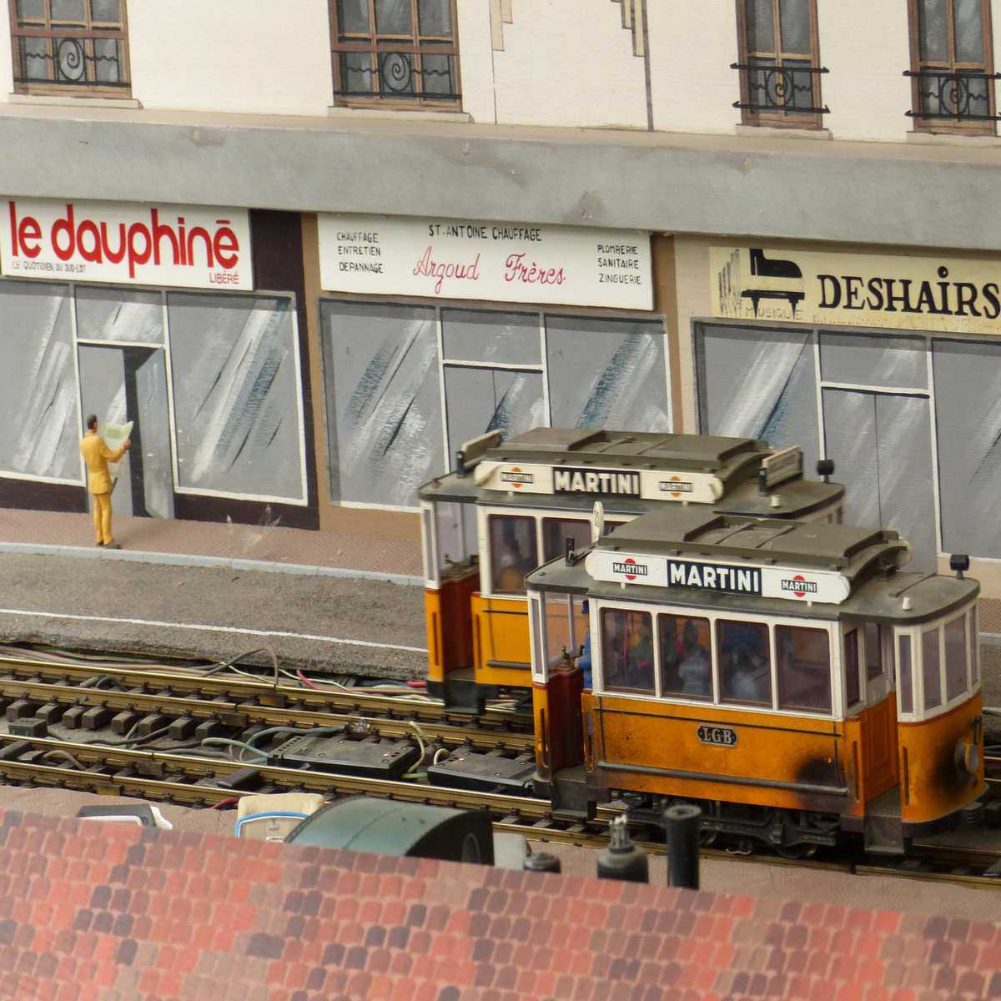

Slide 19
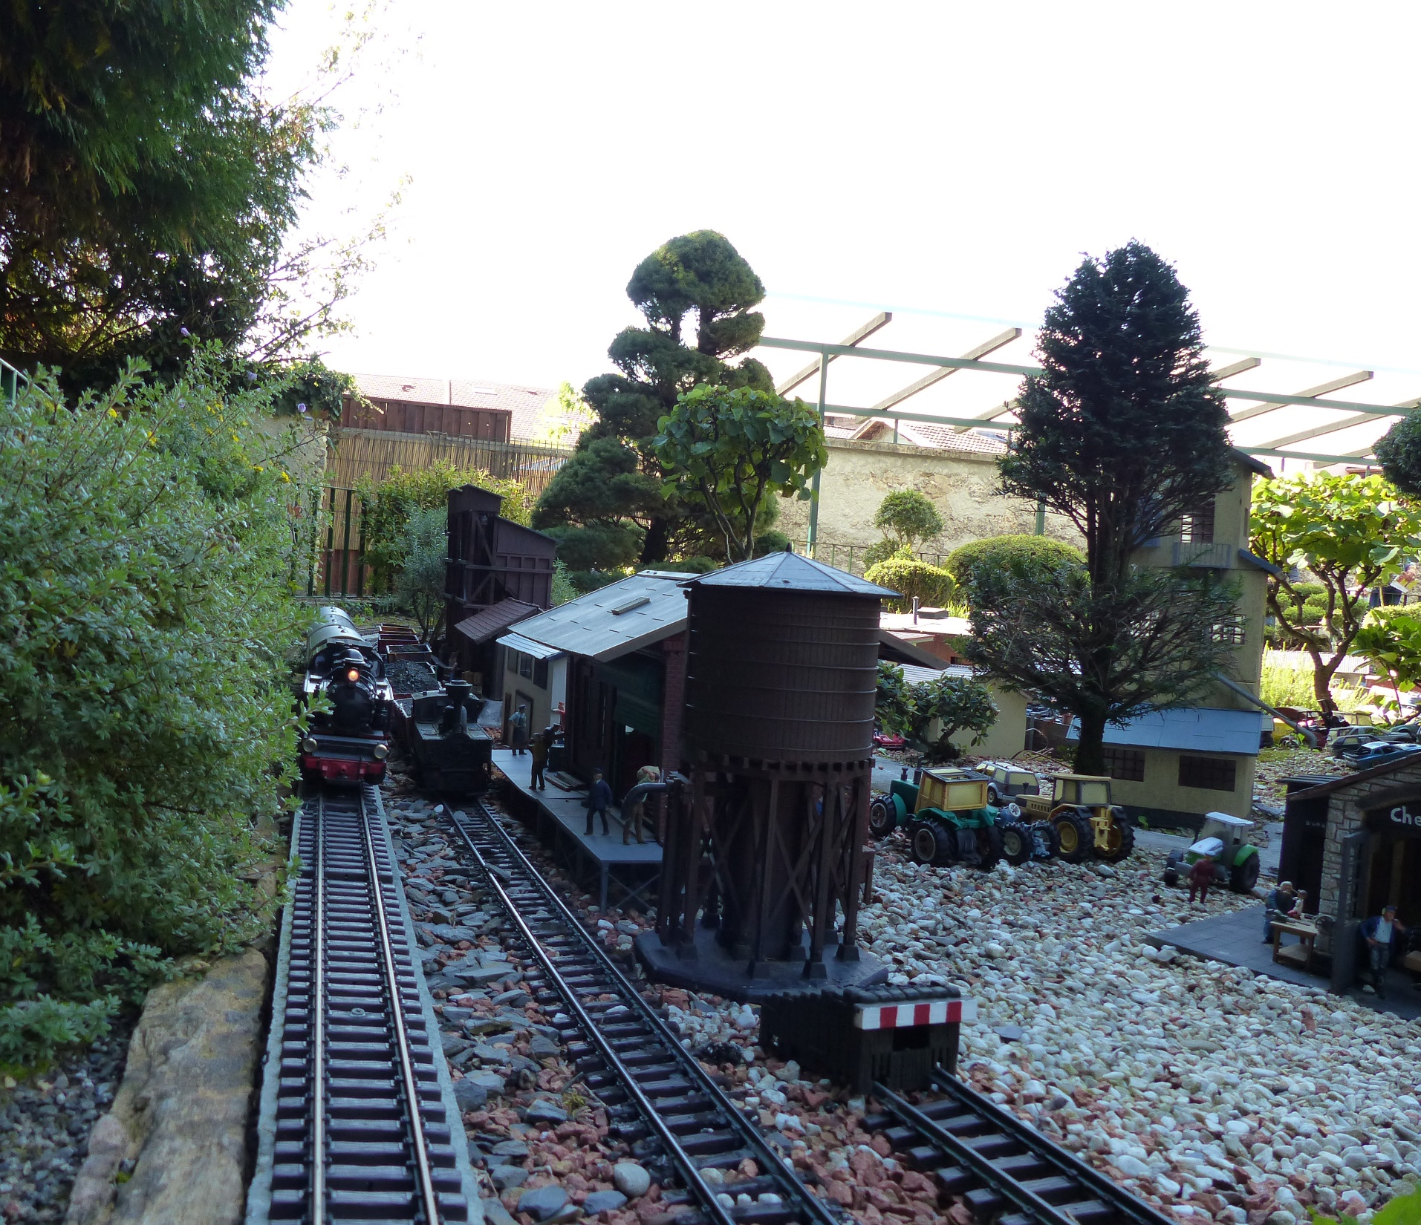

Slide 20
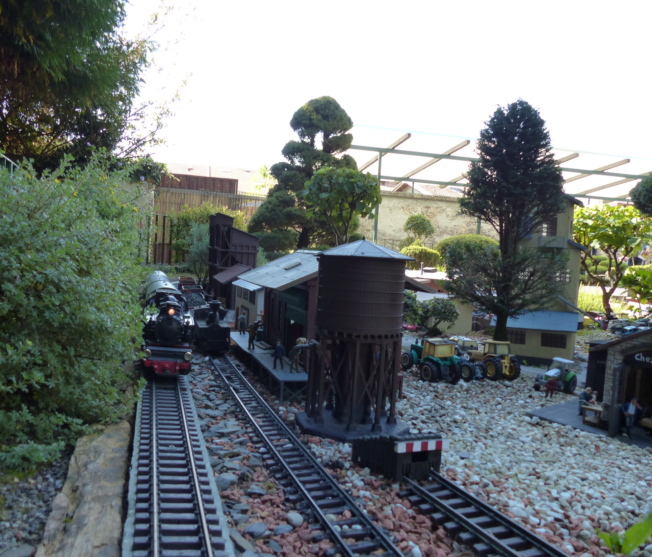

Slide 21
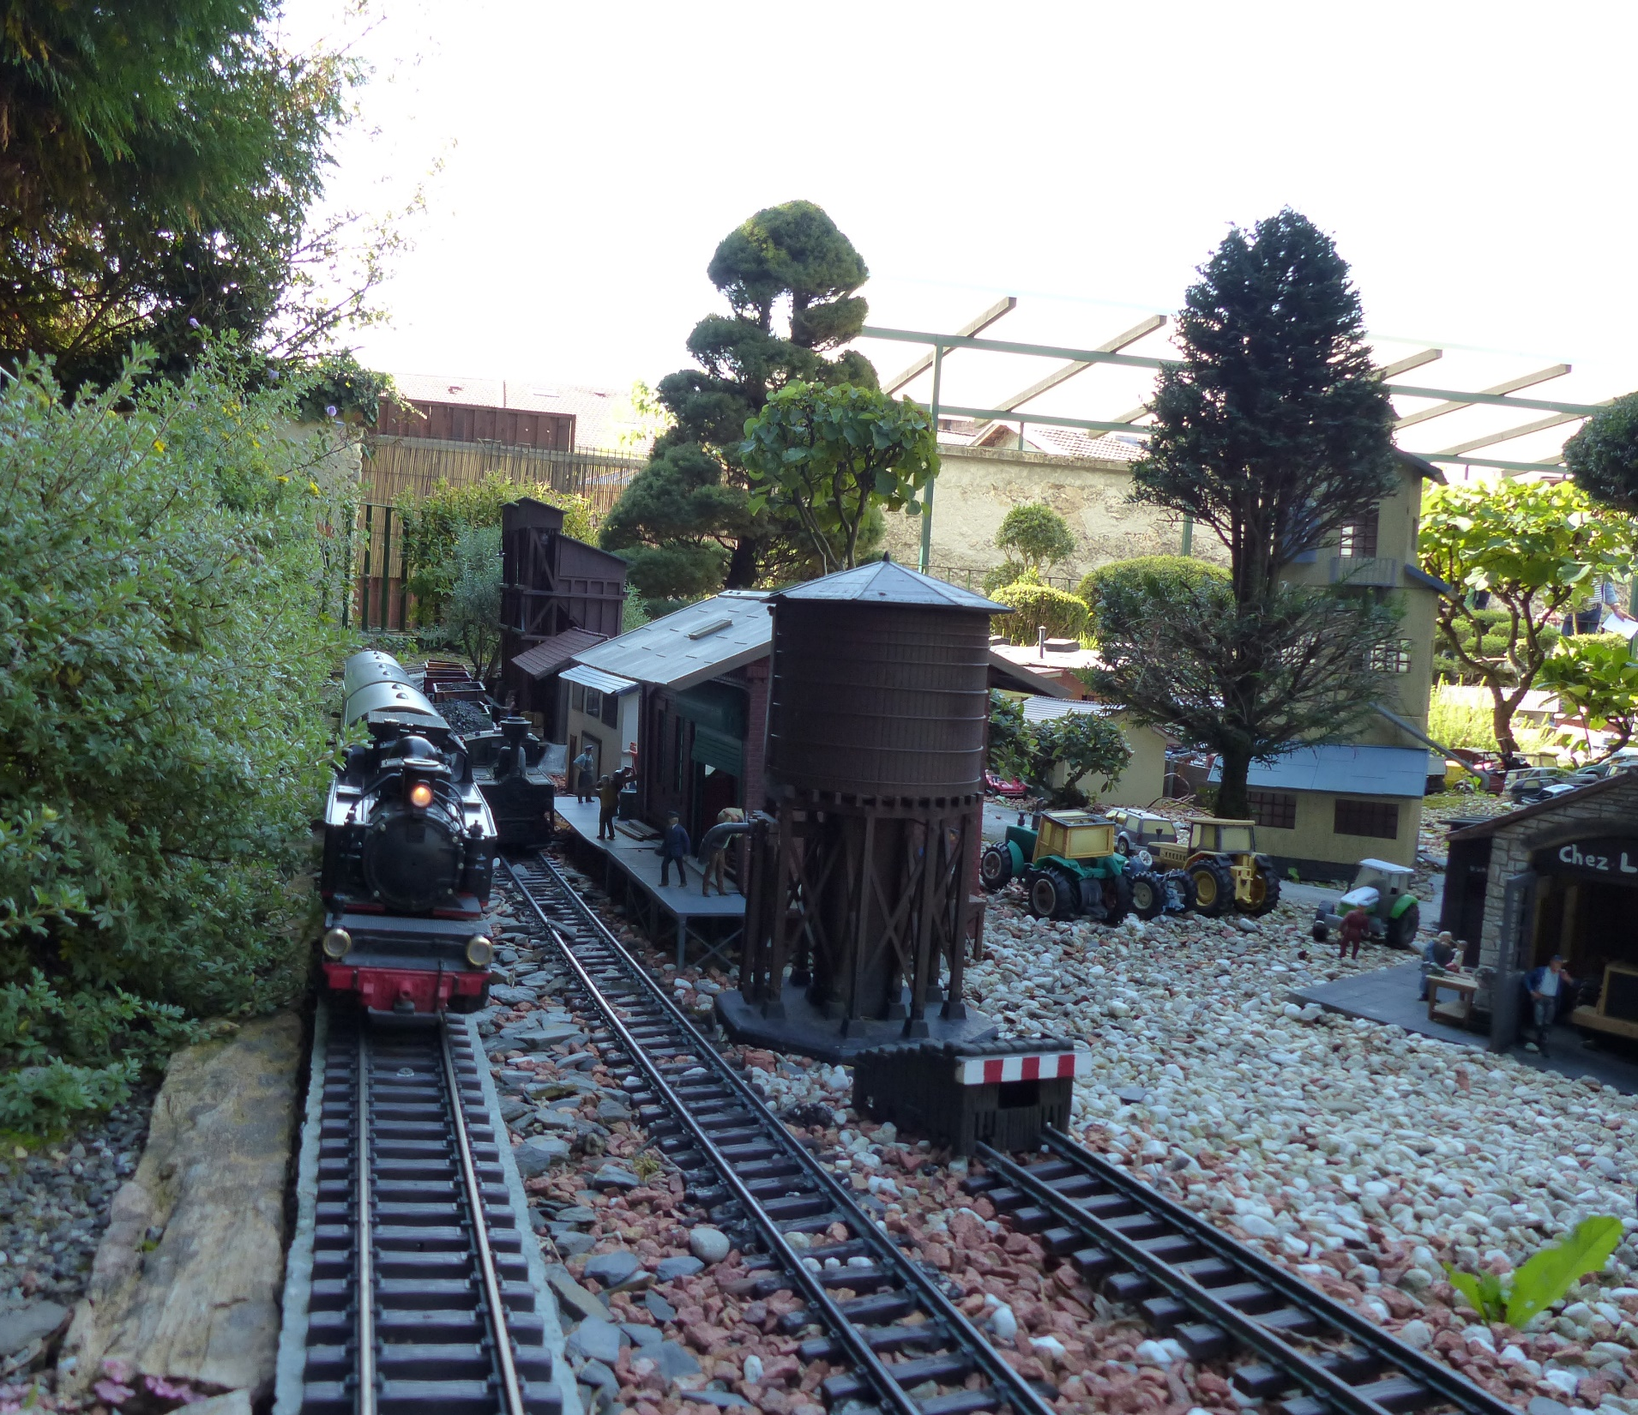

Slide 22
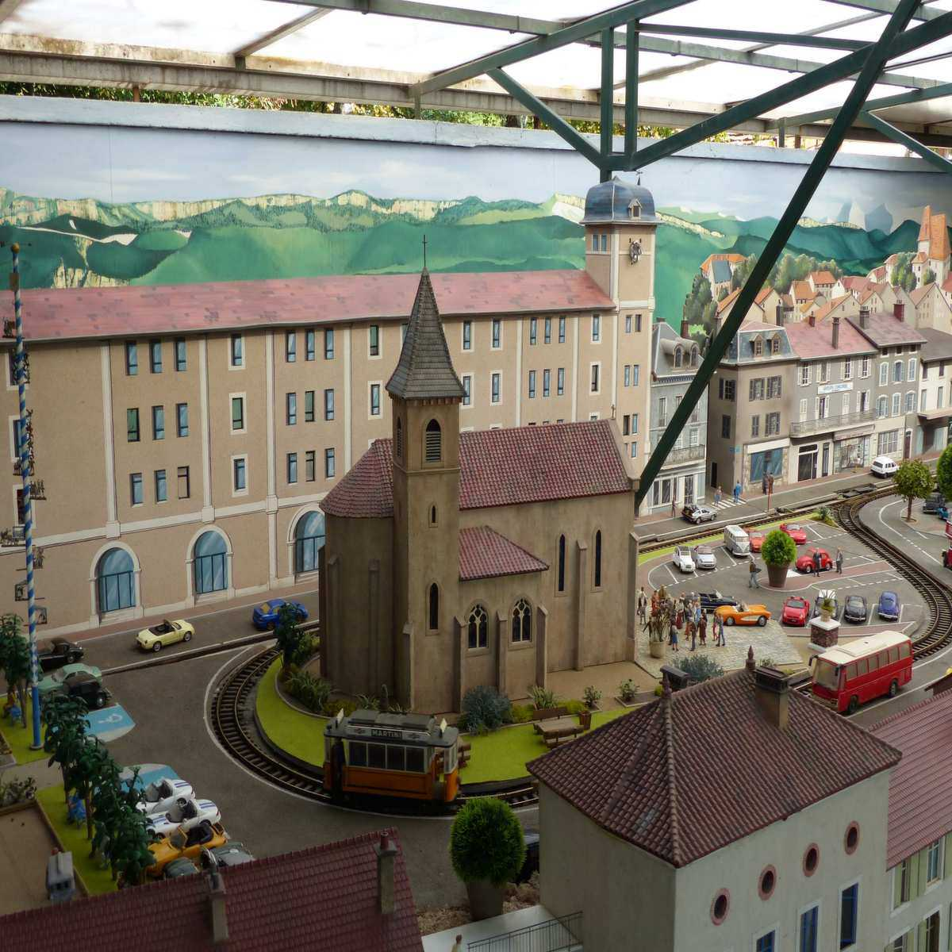

Slide 23
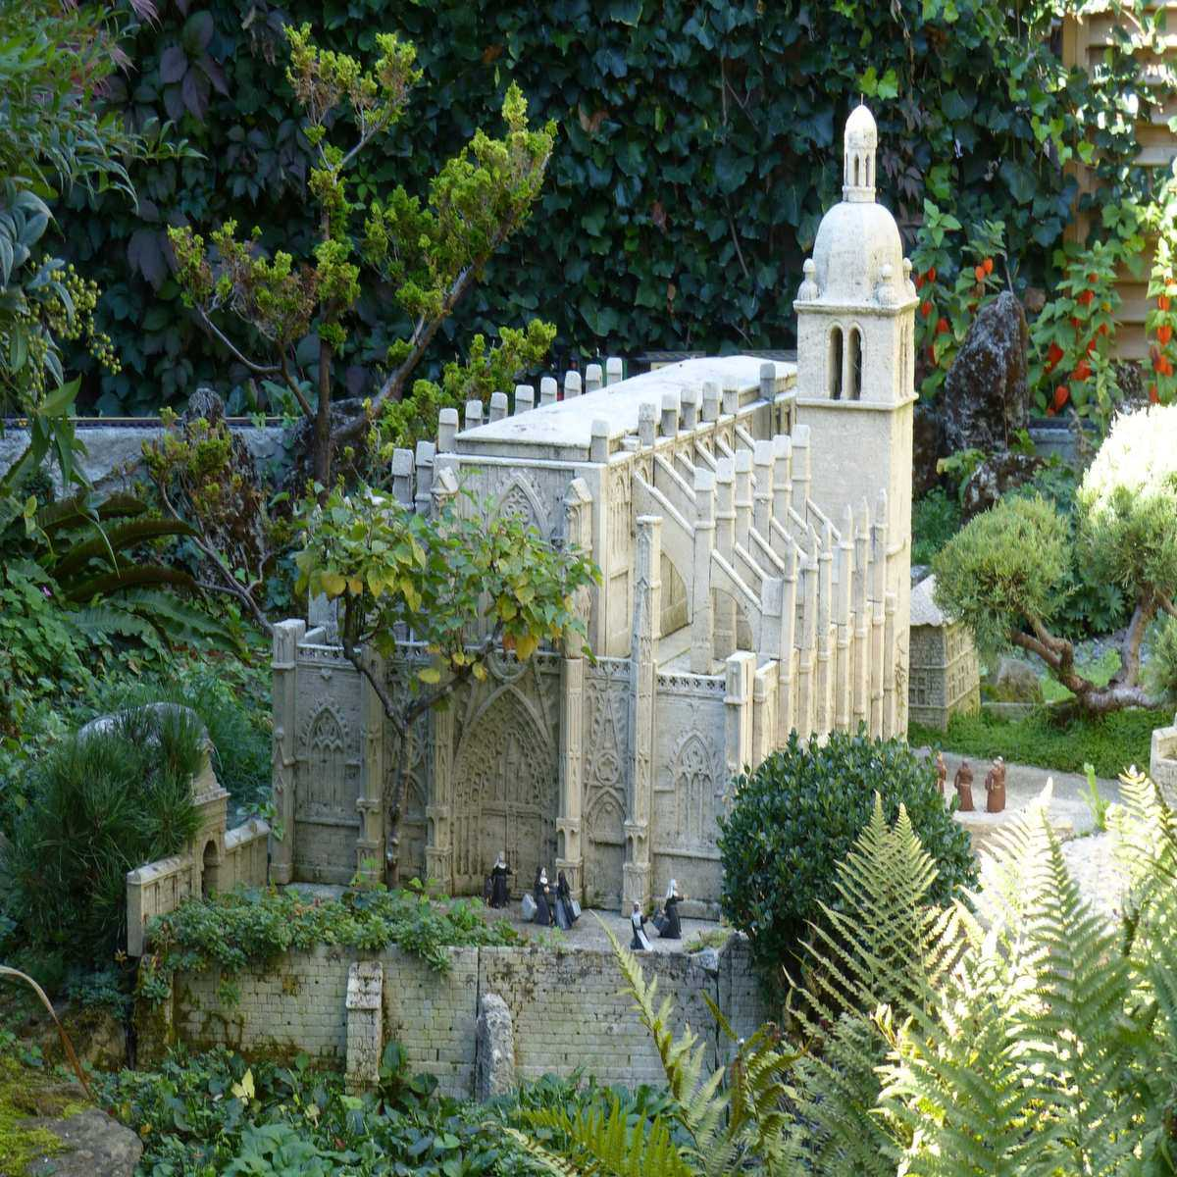
Le décor est fait de rappels architecturaux et de reproductions du patrimoine du Dauphiné.
l’Abbaye de Saint-Antoine (1,1 tonne), les maisons suspendues de Pont-en-Royans et bien d’autres encore, tous reconstitués avec un souci du détail surprenant.

Slide 24
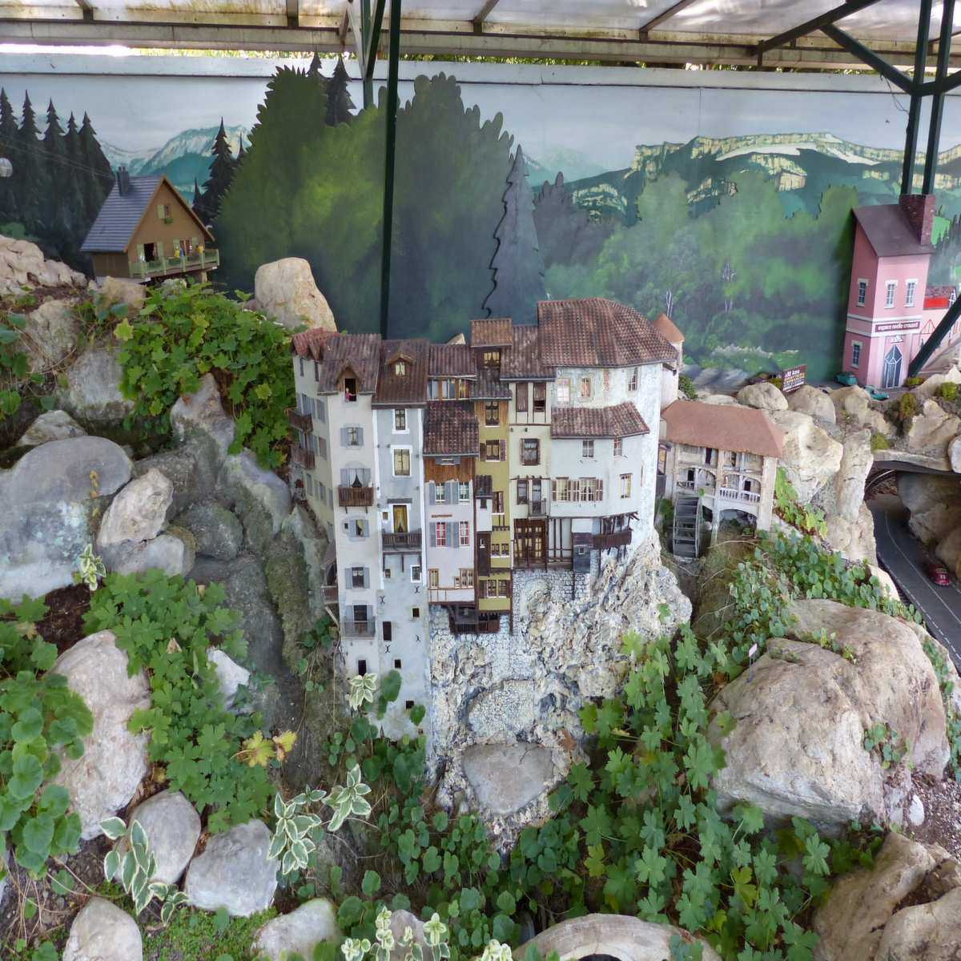

Slide 25
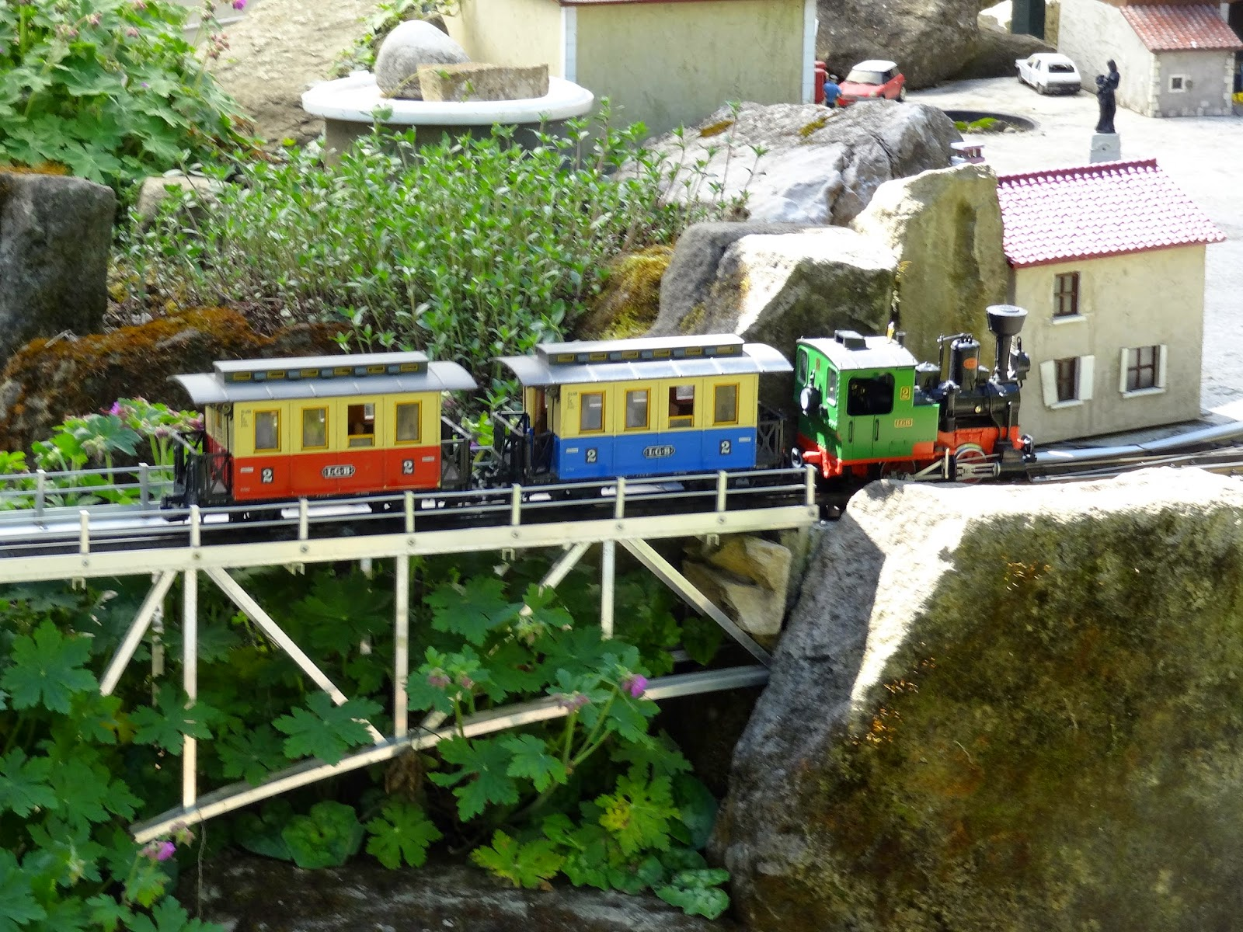

Slide 26
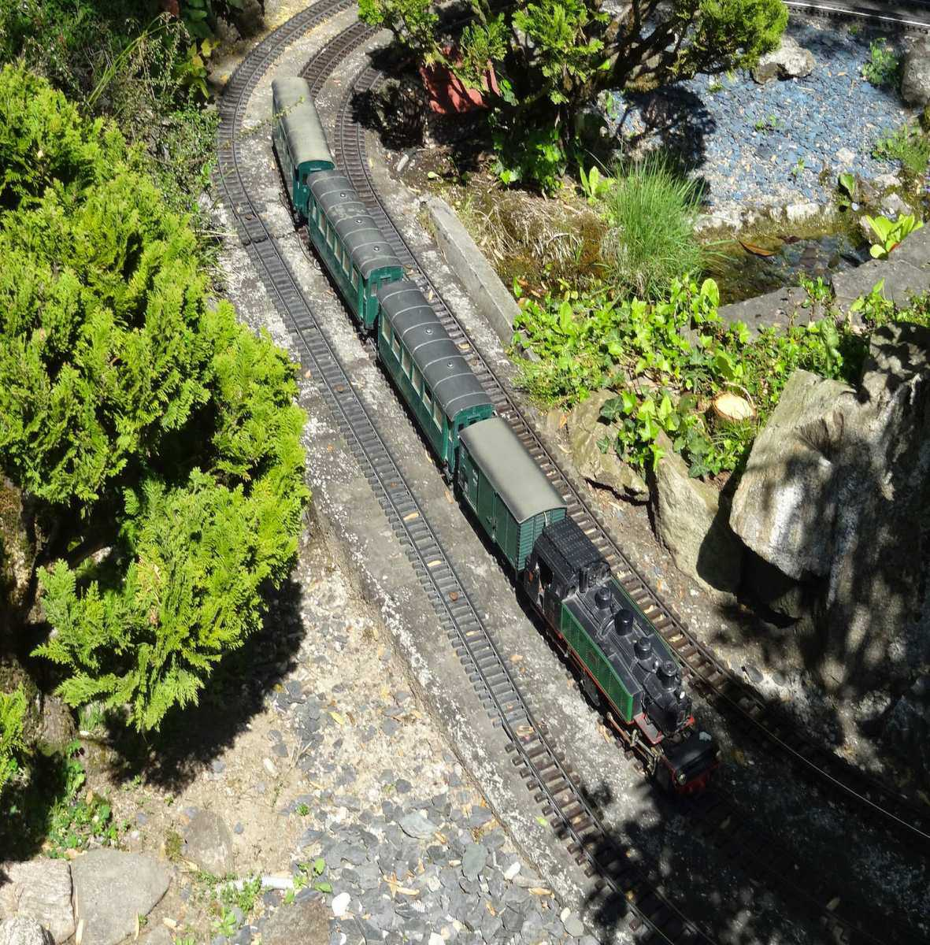

Slide 27
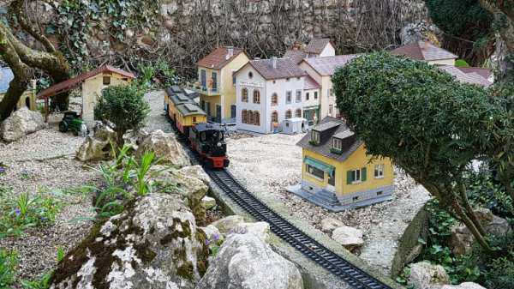

Slide 28


A Bientôt…!!!
Commentaires du NET: photos perso

